Slide 1
Presentación realizada por los Alumnos:
Nieto Barcenas Carlos Jair
Rosete Marín Juan David
Grado: 3ro Grupo: «D»
Turno: Matutino
Centro de Estudios Tecnológicos Industrial
Y de Servicios (Cetís) No.50
«Mariano Matamoros Gurídi»
Especialidad de Programación
impartida por el profesor
Javier Gálvez Coronado
…
Con el motivo de hablar sobre la WEBNODE

Slide 2
Propósito
En esta presentación se llevara acabo una explicación en la cual, se define que es la WEBNODE, con el fin de dar un entendimiento claro de este sitio.
De igual manera… se planteara un procedimiento de como “crear” (una “propia” pagina web) y como “viajar” en una pagina web (de otro administrador).

Slide 3
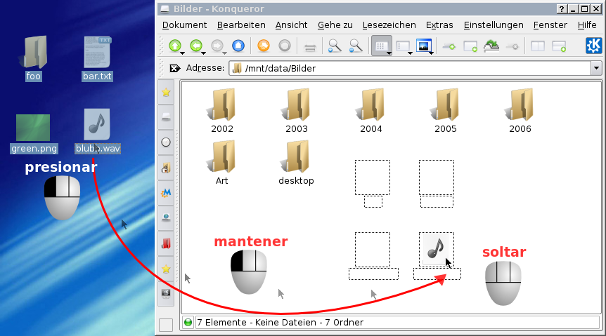

¿Qué es la WEBNODE?
Aquí tenemos el logotipo de la pagina Web.
Es un sistema de creación de páginas web en línea que ofrece una herramienta de diseño para que permita al usuario crear una página web utilizando la tecnología de arrastrar y soltar elementos como blogs, foros, foto galerías, vídeos, encuestas, widgest, etc.
Objeto de ejemplo:
Ventana de destino
Arrastrar y soltar es una expresión informática que se refiere a la acción de mover con el ratón objetos de una ventana a otra o entre partes de una misma ventana. Los objetos arrastrados son habitualmente archivos, pero también pueden ser arrastrados otros tipos de elementos en función del programa.

Slide 4
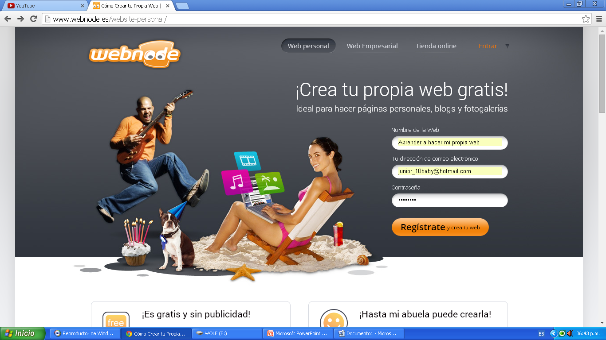
¿Cómo se crea esta pagina web?
Cuando se ingresa a este sito web, automáticamente su pagina principal muestra tres cajas de texto, en las cuales se pueden ingresar:
El nombre de la web que se desee,
La dirección de correo electrónico (del usuario que este interesado en la creación de su propia web)
Y
La contraseña de dicho correo.

Slide 5
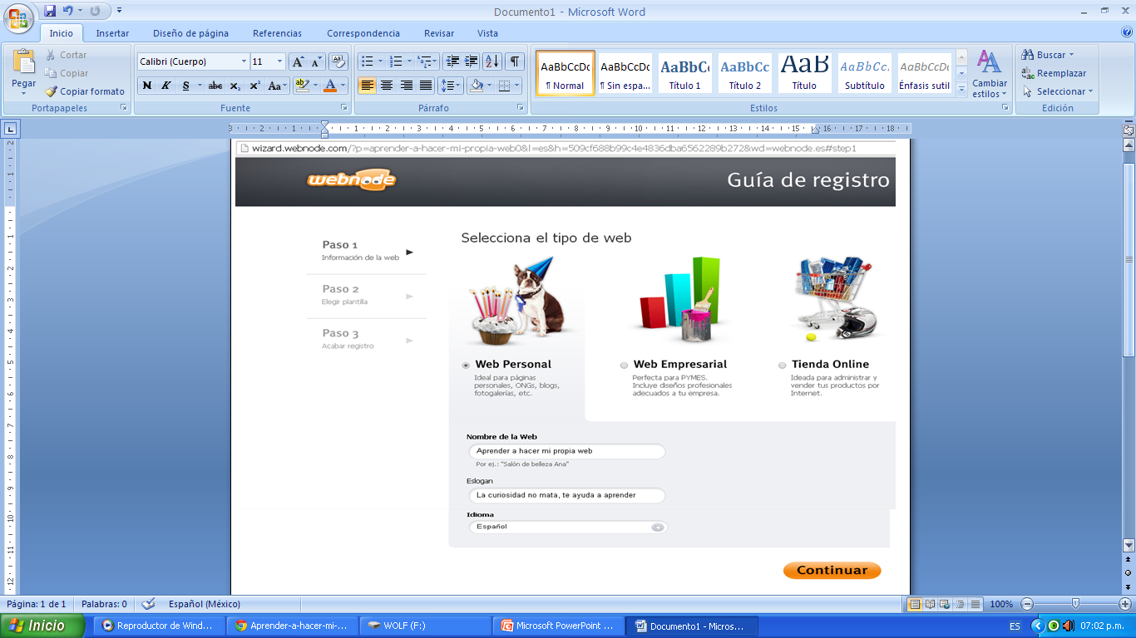
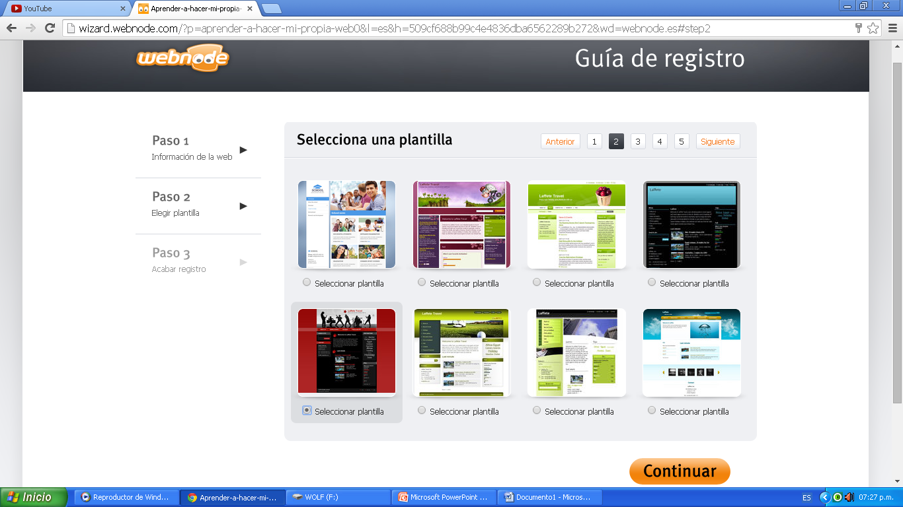
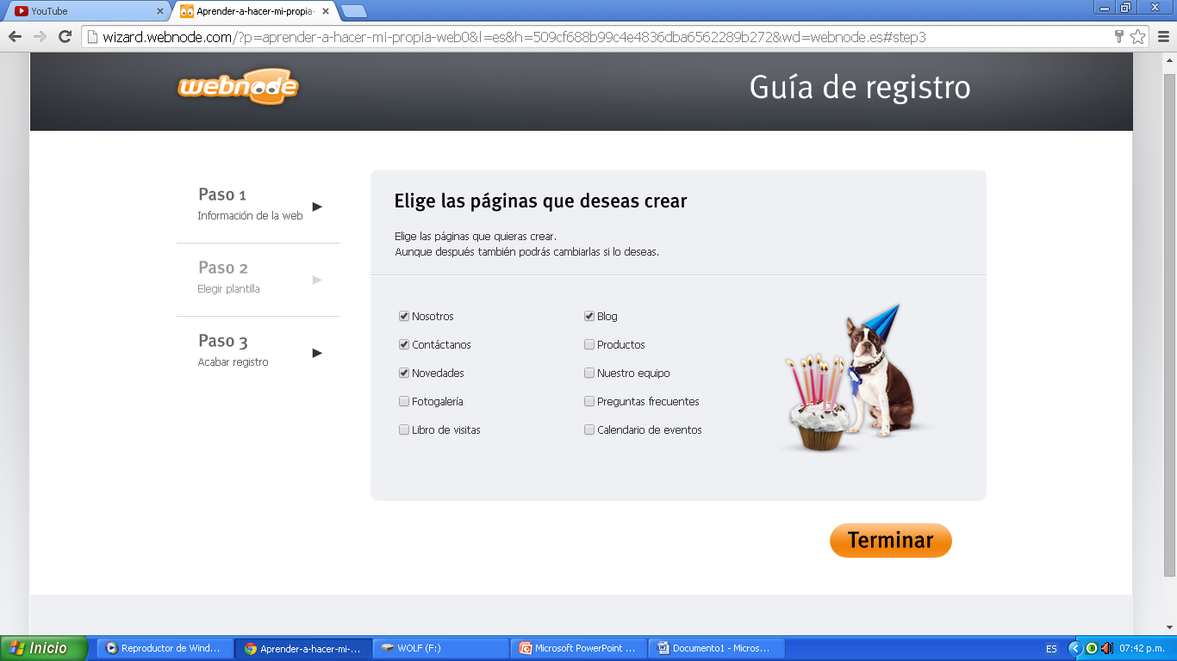
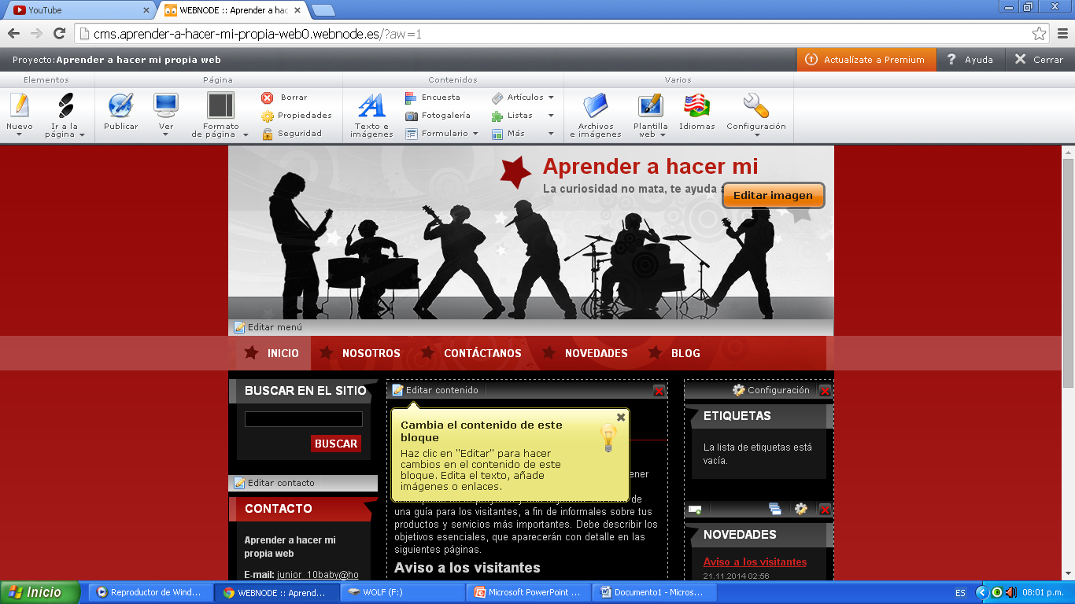
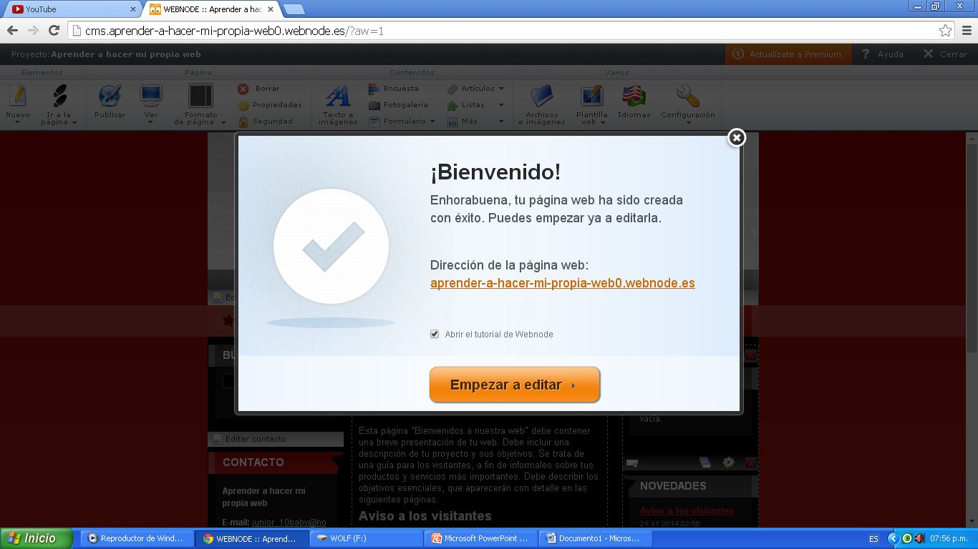
Hasta aquí el usuario a terminado de crear su pagina y simultáneamente aparecerá una ventana que indicara que el usuario ya puede editar el contenido de su pagina web.
Y sin más ni menos… podrá empezar.
Después de esto, aparece otra pagina de pantalla para pedir al usuario tres pasos más para complementar su propia web…
Que son:
Como ya aviamos mencionado anteriormente el sitio web (en caso de que se haiga dejado seleccionada la opción de “tutorial”) te ayudara a editar el contenido de cada sección de tu pagina web.
Así es como se ve ya la pagina creada (mostrando las herramientas que contiene este sitio y los diseños de pagina que el usuario selecciono.
Es recomendable que el usuario deje seleccionada la opción de “abrir el tutorial de Webnode” para que respectivamente sepa editar su pagina web.
Pedir al usuario:
El tipo de web,
un eslogan,
y
el idioma
que el usuario desee
Ya que se haiga cumplido el primer paso, el usuario deberá de oprimir el botón “Continuar” para pasar al siguiente paso
Seleccionar la plantilla que sea de su agrado.
Elegir las paginas de diseño que se requieran.
Ya que se haiga cumplido el tercer paso, el usuario deberá oprimir el botón “Terminar” para que pueda valorar su pagina web.
Ya que se haiga cumplido el segundo paso, el usuario deberá oprimir el botón “Continuar” para pasar al último paso.

Slide 6
Como viajar a una pagina web de otro administrador.
Esta parte es más sencilla… ya que el usuario que este interesado en ver la pagina de un administrador… (por lógica) inspeccionara el contenido, pero daremos un ejemplo especifico… ya que en otras va a ser muy distinta el contenido.
Usaremos la especialidad que se esta trabajando en este proyecto:
Programación
Pero con dos temas específicos de esta.
(Desarrolla Software de Aplicación utilizando Programación Orientada a Objetos
Y
Diseña y Administra Bases de Datos Avanzadas).

Slide 7
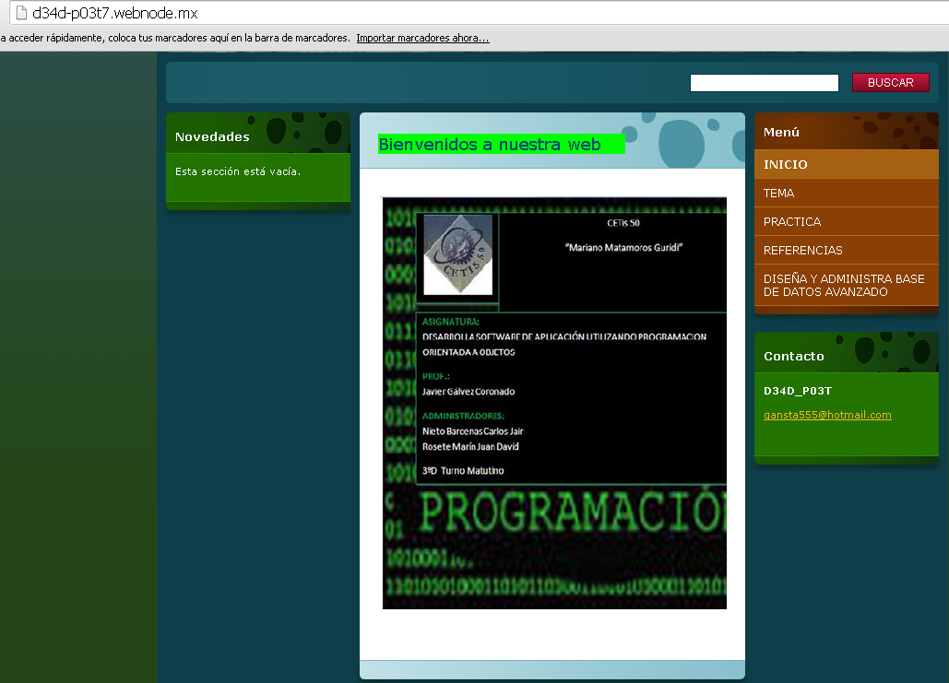
El menú se compone de pestañas que el administrador inserto para la composición de su blog (en este caso se compone de INICIO, TEMA, PRACTICA, REFERENCIAS y DISEÑA Y ADMINISTRA BASES DE DATOS AVANZADAS).
El buscador es una herramienta para que el usuario ingrese rápidamente a lo que desee ver. Los resultados se mostraran con relación a las palabras escritas.
Para empezar (una vez ingresada la dirección en el buscador, por ejemplo
“http://d34d-p03t7.webnode.mx/”), saldrá la primera pestaña de este blog (INICIO) que se encuentra ubicada en el Menú
Pagina principal
Pestaña “INICIO”
Esta pestaña nos muestra el cuadro de bienvenida por parte del administrador hacia los usuarios que ingresen a esta pagina
(en este caso se presenta:
La escuela, su nombre y logotipo de la escuela,
La Asignatura que se lleva acabo,
El profesor encargado de esta materia,
El nombre de los integrantes que lo administran,
El Grado, Grupo y Turno al que pertenecen).
Las novedades son los comentarios del administrador, acerca de los documentos mas recientes que se han publicado.
El Contacto se requiere por si hay algún problema (con la pagina) o una solicitud que el usuario desee sobre el tema (Programación).

Slide 8
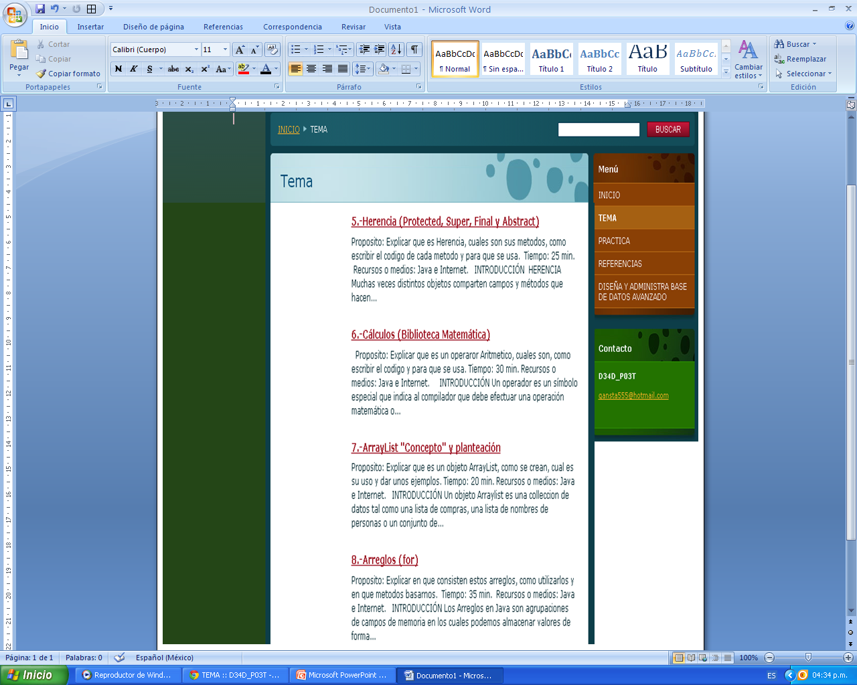
Pestaña “TEMA”
En esta pestaña se muestran los temas que presenta el administrador sobre la Asignatura mencionada anteriormente.
En la pantalla solo se ve un fragmento de la información de cada tema… para poder ver su contenido con detalle, se selecciona el titulo.
Como ejemplo, tomaremos los temas mostrados en pantalla que son:
Herencia
Cálculos
ArrayList
Y
Arreglos.

Slide 9
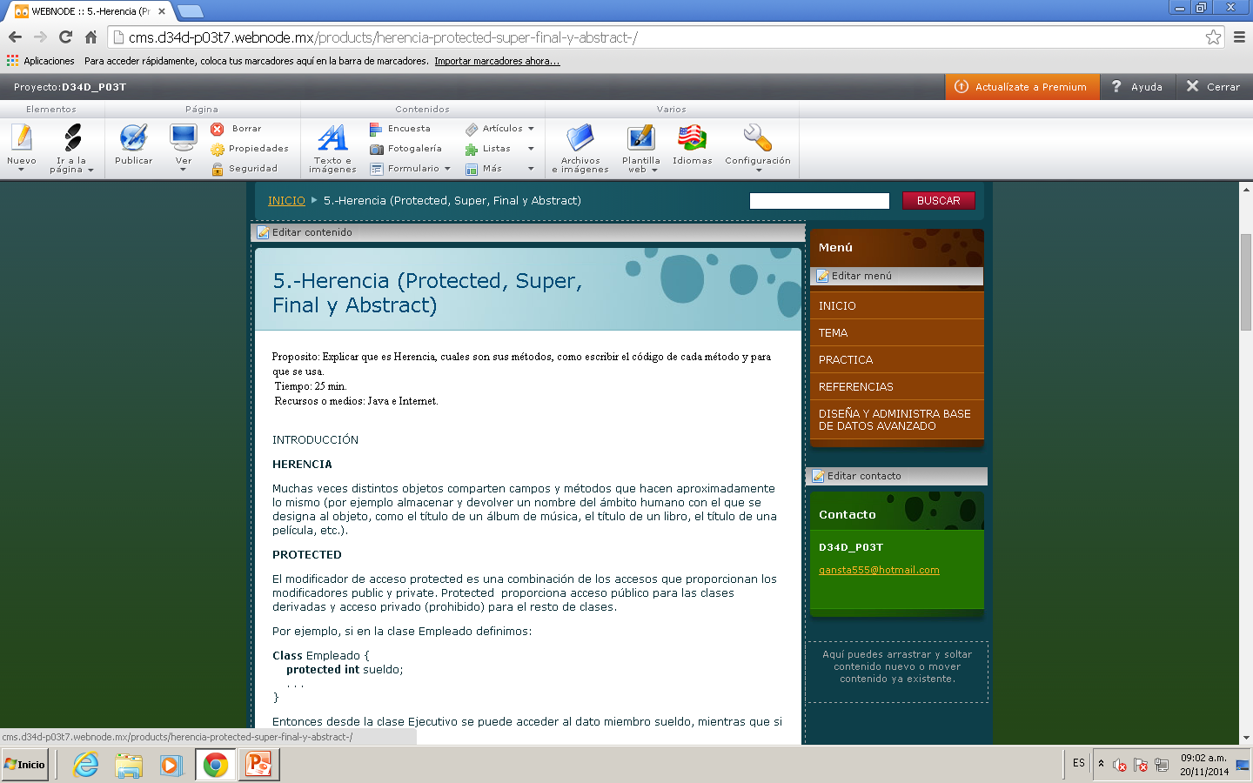
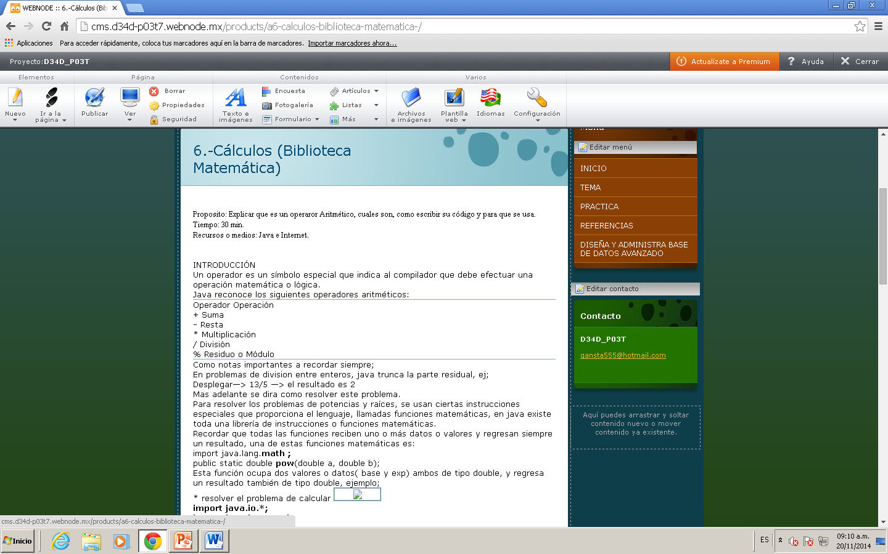
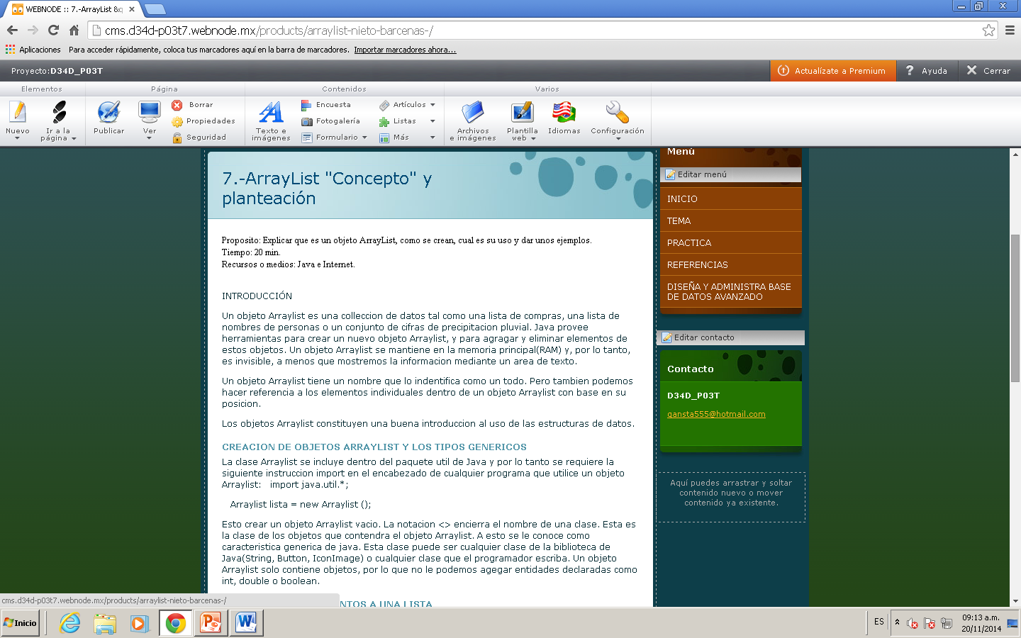
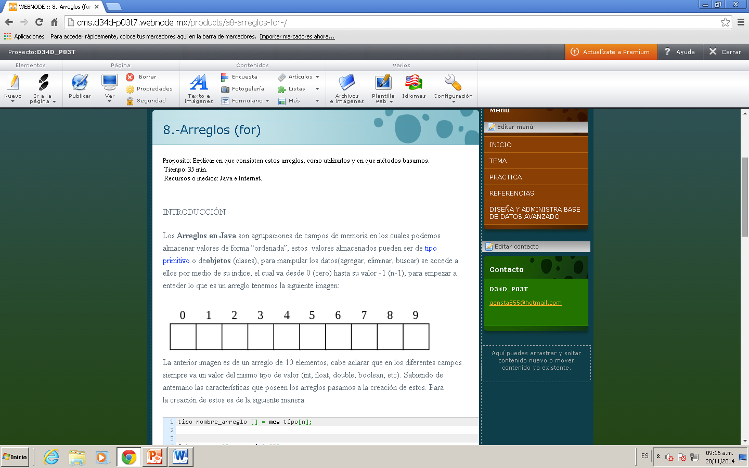
El tema se muestra en un apartado de distinta forma al contenido para así, poder distinguirlos.
Estructura del tema
(¿Cómo se presenta al usuario?)
En esta parte, el administrador muestra el propósito del tema, el tiempo que tardo en realizarlo y que recursos o medios utilizo para consultar sobre el tema.
Con respecto al contenido… los subtemas se resaltan en negritas para así saber cuando comienza y donde termina la información de esta.
Algunos ejemplos también se resaltan con el uso del código.

Slide 10
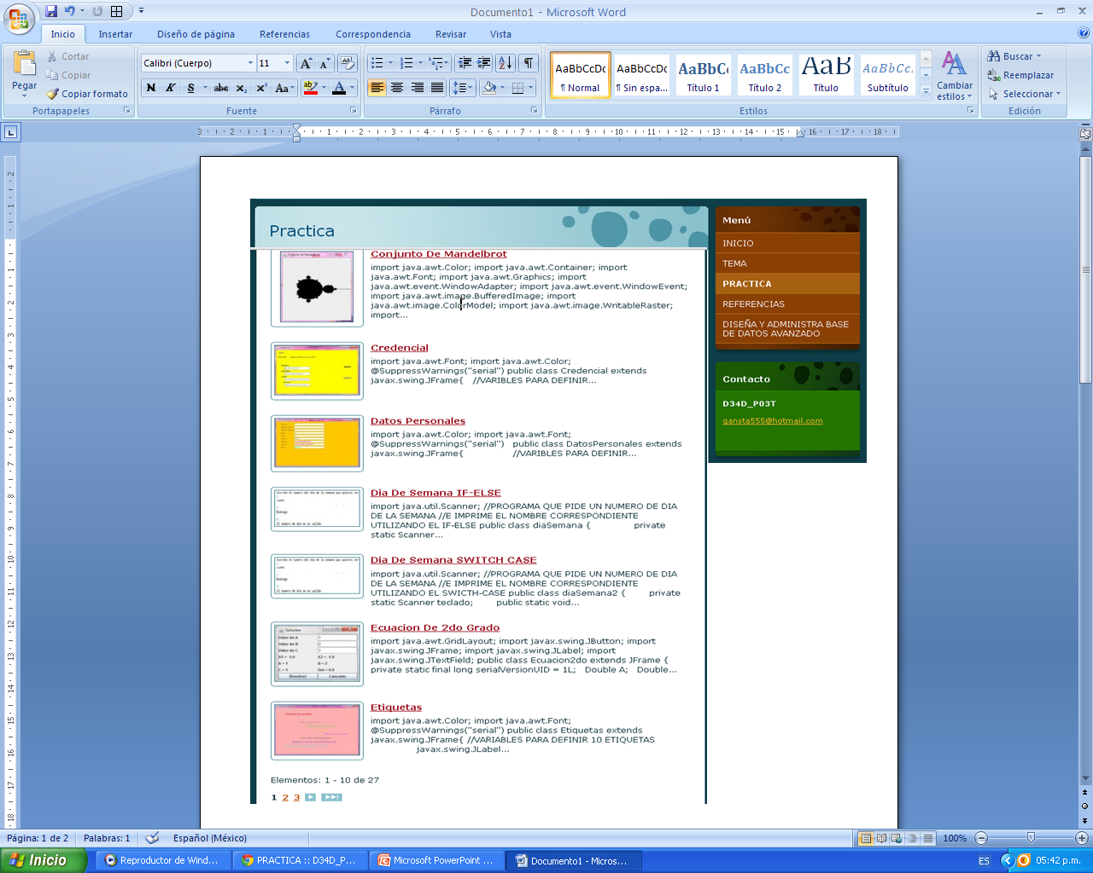
Pestaña “PRACTICA”
En esta pestaña… se muestra unas practicas como ejemplos de los temas.
En la pantalla solo se muestra un fragmento del código realizado en JAVA (Eclipse) y una imagen de su salida (ya sea en consola o en ventana, según la practica).
Para poder ver su contenido, se selecciona el titulo.
Eclipse es una potente y completa plataforma de programación, desarrollo y compilación de elementos tan variados como sitios web, programas en C++ o aplicaciones, que es la que se esta utilizando.
En la parte inferior (en este caso, cuando la lista sobrepasa de los 10 elementos) aparece una herramienta que te indica
El numero de elementos
y
Las paginas que contiene la pestaña.

Slide 11
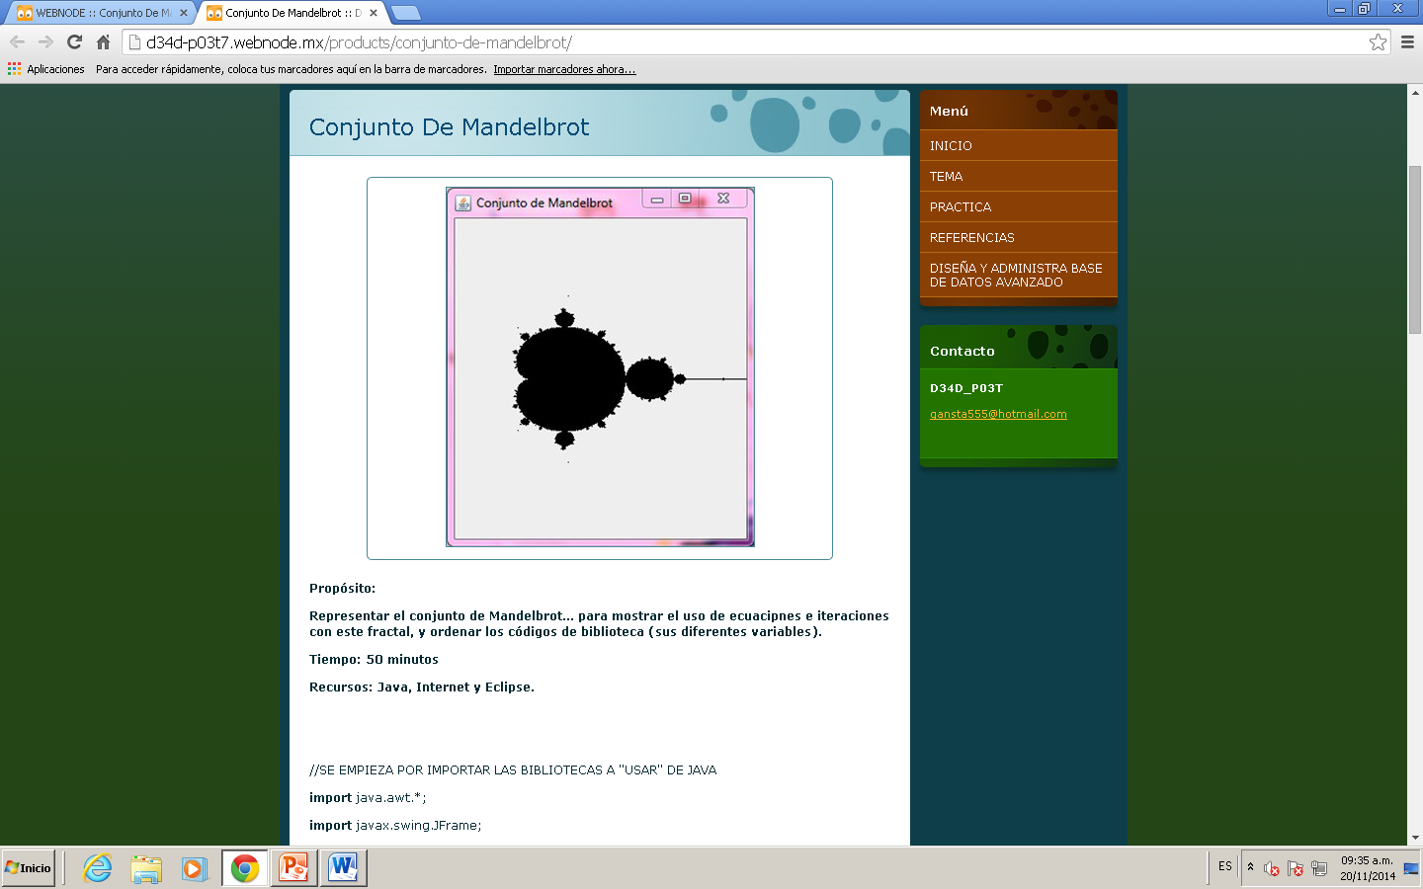
Estructura de la practica
(como se muestra)
El tema se muestra en un apartado de distinta forma al contenido para así, poder distinguirlos.
Para las practicas… El Administrador muestra una imagen de la salida (en consola o en ventana).
En esta parte, el administrador muestra el propósito del tema, el tiempo que tardo en realizarlo y que recursos o medios utilizo para consultar sobre el tema.
Y por ultimo… El código realizado en JAVA (Eclipse), cuenta con comentarios, explicando en que consiste ciertos apartados.

Slide 12
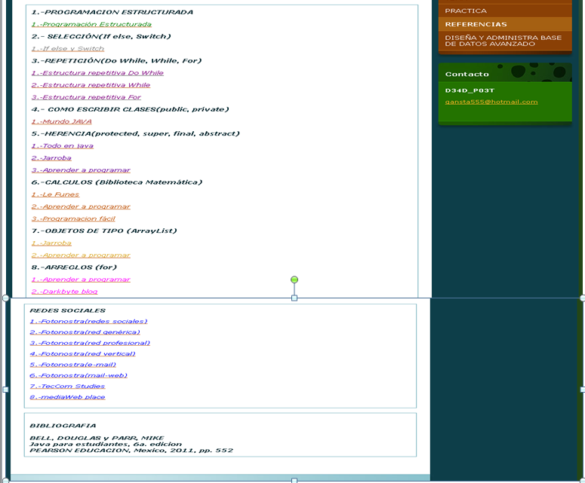
Pestaña “REFERENCIAS”
Consulta de Internet
Esta pestaña únicamente sirve para consultar más información de la que ya proporciono el administrador, en caso de que el usuario no quede satisfecho.
Consulta del libro Utilizado

Slide 13
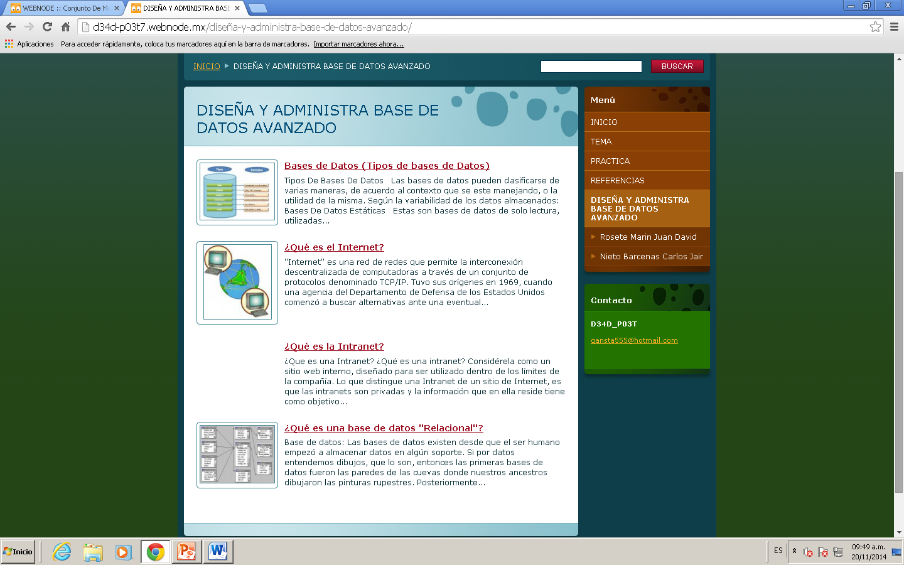
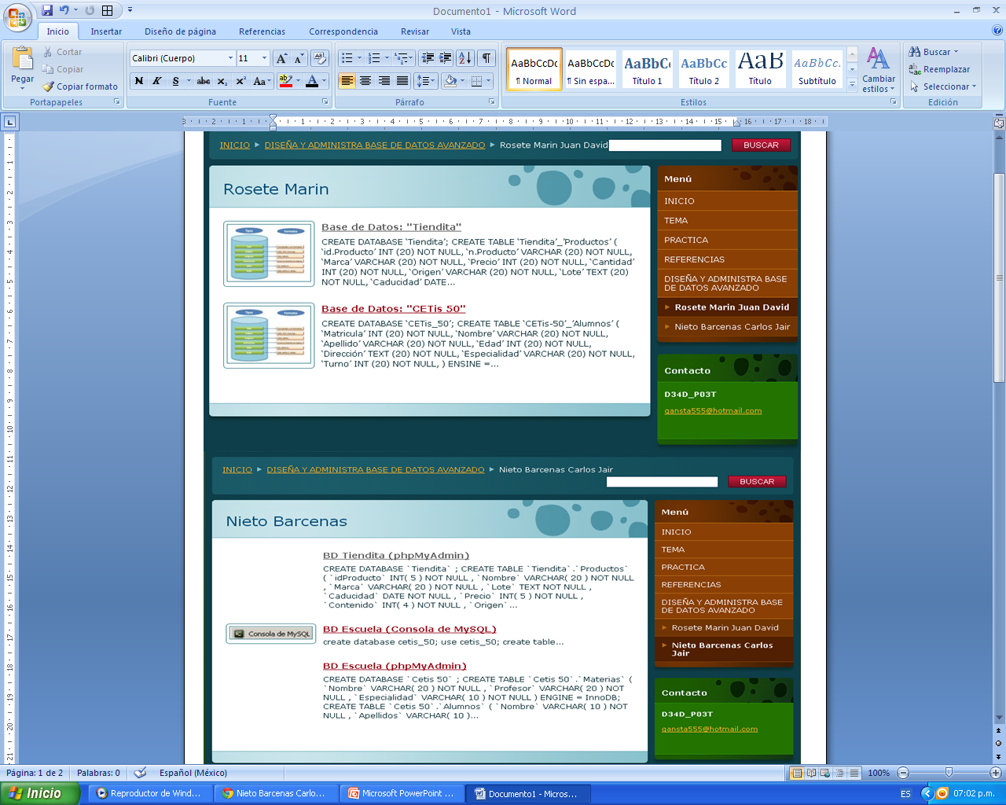
Pestaña: DISEÑA Y ADMINISTRA BASE DE DATOS AVANZADO
En esta ultima… pero no menos importante “Pestaña”… se da el mismo caso que en la pestaña “TEMA”… que quiero decir con esto… que al seleccionarla desglosa una serie de temas relacionadas con la asignatura y a su vez aparecen dos apartados en forma de lista (en el Menú) con los trabajos de ambos administradores (Bases de Datos) realizadas en phpMyAdmin.
Pestaña
Aquí se presentan las Bases de Datos de cada Administrador.
Temas
Apartados de los administradores

Slide 14
Conclusión
Es impresionante la variedad de cosas que se puede hacer hoy en día con la tecnología basándonos en la rama de los sitios web.
A nuestra opinión… aparte de haber concluido con el propósito planteado…
Es un honor poder realizar este proyecto, por que con esta experiencia podemos progresar en cualquier cosa que uno se proponga.
Si tengo que dar una conclusión de la Webnode, no puedo decir mas que lo siguiente:
“Es un sitio muy interesante para poder administrar la información que uno como usuario tiene y de igual manera aprender cada vez más… la importancia de la PROGRAMACIÓN”
“Gracias”

